Slide 1
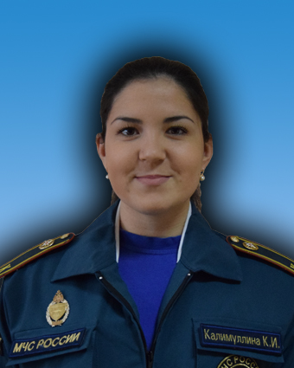
СТИПЕНДИЯ
ПРАВИТЕЛЬСТВА
РОССИЙСКОЙ ФЕДЕРАЦИИ
Калимуллина Карина Ильшатовна – курсант 3 курса факультета пожарной безопасности, рядовой внутренней службы.
На протяжении всего периода учится на «отлично». Награждена нагрудным знаком «Отличник учебы».
В течение 2016-2017 учебного года подготовила 19 научных публикаций в области обеспечения пожарной безопасности. Принимала участие в международной и всероссийской научно-практических конференциях.
Является дипломантом I и III степени за лучшую научно-исследовательскую работу курсантов, слушателей и студентов Института в 2018 году.

Slide 2
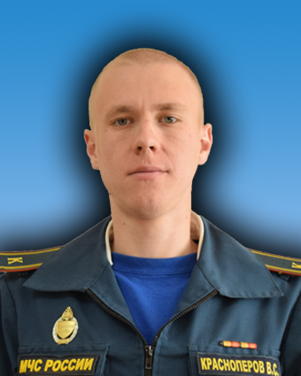
СТИПЕНДИЯ МЧС РОССИИ
Красноперов Владимир Сергеевич – курсант 141 учебной группы факультета пожарной безопасности, рядовой внутренней службы.
Учится на «отлично», за успехи в учебе награжден нагрудным знаком института «Отличник учебы».
Награжден грамотами и дипломами за призовые места по предметам обучения, участие в международной олимпиаде по высшей математике, активное участие в межвузовском круглом столе в рамках дней науки института, за победу в межвузовском конкурсе ораторского искусства.

Slide 3
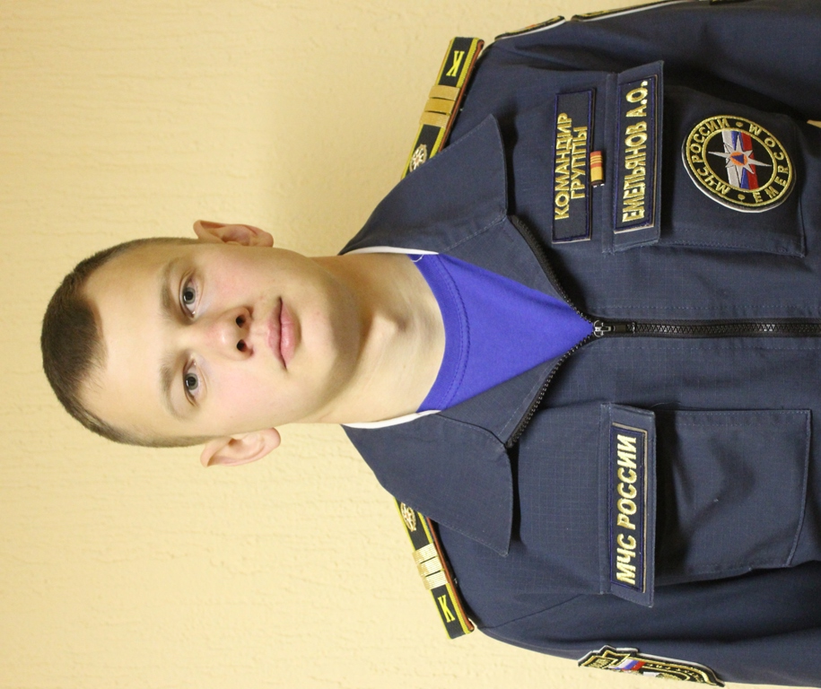
СТИПЕНДИЯ МЧС РОССИИ
Емельянов Артем Олегович – командир 233 учебной группы факультета техносферной безопасности, сержант внутренней службы. Учится на «отлично». Проводит работу по подготовке и участию личного состава курса в спортивных соревнованиях в рамках Спартакиады института.
Дважды принимал участие в параде войск Екатеринбургского гарнизона в составе парадного расчета Уральского института ГПС МЧС России. Награжден медалью Министерства обороны РФ «За участие в военном параде».

Slide 4
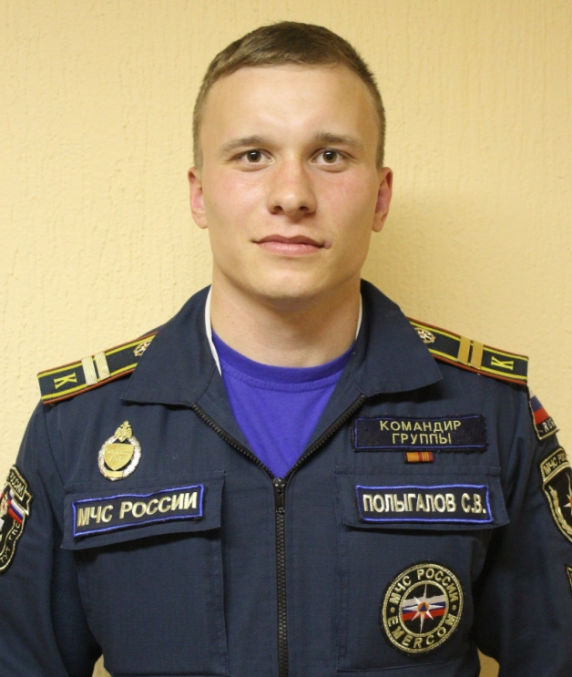
СТИПЕНДИЯ МЧС РОССИИ
Полыгалов Сергей Владимирович ― командир 222 учебной группы факультета техносферной безопасности, младший сержант внутренней службы.
Награжден нагрудным знаком института «Отличник учебы». Имеет спортивное звание - кандидат в мастера спорта по вольной борьбе. В 2017 году удостоен стипендии начальника института. Награжден медалью Министерства обороны РФ «За участие в военном параде».

Slide 5
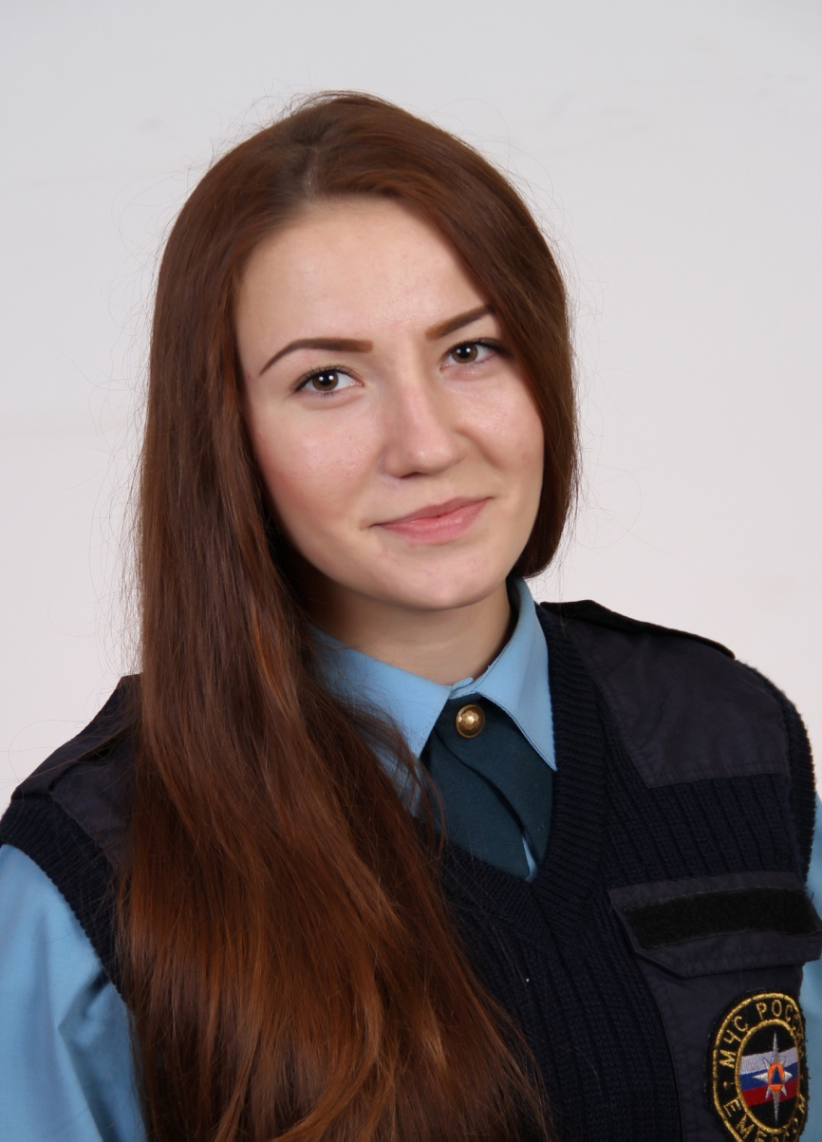
СТИПЕНДИЯ МЧС РОССИИ
Батюкова Дарья Сергеевна – студентка 4 курса факультета управления и комплексной безопасности. учебный план выполняет на «отлично». За высокие показатели в учебной деятельности, активное участие в научно-исследовательской, спортивной и культурно-массовой работе награждена нагрудным знаком «Отличник учебы», Почетной грамотой института. Состоит в команде института по пожарно-спасательному спорту.
Является дипломантом II степени за лучшую научно-исследовательскую работу курсантов, слушателей и студентов Института в 2018 году.
Состоит в добровольном пожарном обществе имени князя А.Д. Львова.

